Slide 1
答辩汇报 · 2026
基于大模型的企业合同
智能审核与风险预警系统
SmartContract Auditor · AI 原生 · 人机协同审核
命题企业：浙江网新恒天软件有限公司（Insigma Hengtian）
参赛团队：海底喵喵队 · 技术栈：Vue 3 + FastAPI + DeepSeek + ChromaDB
把法务从逐条比对中解放出来——5 分钟完成一份百页合同的全面审核
Notes:
【建议 40 秒】
各位评委老师好，我们是「海底喵喵队」。今天汇报的是我们为网新恒天命题开发的「基于大模型的企业合同智能审核与风险预警系统」——SmartContract Auditor。它是一个 AI 原生的合同审核平台，核心理念是「人机协同审核」：让大模型去做它擅长的语义理解，把最终的风险裁决交给可复现的确定性规则，帮助法务在几分钟内完成原本需要几小时的逐条审核。

Slide 2
00
汇报提纲
A24 · 合同智能审核系统
项目背景与痛点
为什么法务需要 AI 合同审核
赛题达标总览
三大硬指标全部超额完成
01
02
系统架构与审核链路
四层架构 · 全流程闭环
四大核心技术方案
分类 · 风险识别 · 条款比对 · 报告
03
04
核心创新：证据-裁决解耦
从 24% 到 76.6% 的精准率跃迁
创新亮点与工程落地
体验 · 安全 · 未来规划
05
06
SmartContract Auditor · 海底喵喵队
2
Notes:
【建议 25 秒】
时长分配：本稿共 17 页，建议讲解 12 分 30 秒～13 分 30 秒（比赛上限 15 分钟以内）；各页建议时长见每页备注开头的【建议 x 秒】，留出提问与现场操作余量。
汇报分为六个部分：先说项目背景与痛点，再对照赛题要求看三大硬指标的达标情况；接着讲系统架构和审核链路；然后展开四大核心技术方案；重点讲我们的核心创新「证据-裁决解耦」；最后总结创新亮点、工程落地与未来规划。

Slide 3
01
项目背景与痛点
需求分析
法务每天都在面对什么？
引入 AI 辅助后
单份审核耗时（实测）：解析+分类+要素约 40 秒，精细审核按合同长度分钟级
审核结论：每条附证据链、法条依据、修改建议，可复述、可追溯
知识沉淀：反馈经验留痕并可按流程沉淀入库（当前尚无真实反馈数据）
逐条人工审核
一份技术外包合同几十上百页，逐条核对违约金、保密、IP、SLA……机械劳动占审核总时间 30% 以上
行业特有风险难覆盖
IT 服务行业关注 SLA 罚则、数据导出销毁、源代码托管、IP 归属——通用经验无法照搬
一句话价值主张
知识沉淀在个人脑中
李律师休年假，接手同事完全不熟悉历史约定——经验随人走，无法传承
SmartContract Auditor · 海底喵喵队
3
Notes:
【建议 50 秒】
先看背景。网新恒天作为国内领先的 IT 服务与金融科技企业，法务部每天面对大量技术服务、软件开发外包、SaaS 协议和金融合作协议。传统模式下，一份典型的技术外包合同完整审核需要 2 到 4 小时，而且行业特有风险——比如 SLA 罚则、数据导出销毁、源代码托管、IP 归属——很难靠通用经验覆盖。更棘手的是，法务知识沉淀在个人脑中，人一走经验就没了。我们的系统把解析、分类与要素抽取压缩到约 40 秒，精细审核按合同长度在分钟级完成，同时把审核依据与人工反馈经验留痕沉淀（反馈经验库当前尚无真实数据）。

Slide 4
02
赛题达标总览：三大硬指标全部超额完成
对标赛题
98.6%
93.7%
80.1% /76.6%
合同分类准确率
要素抽取 F1
风险识别 召回/精准
赛题要求 ≥85% · 超额 13.6pp
赛题要求 ≥80% · 超额 13.7pp
赛题要求双 ≥75%
145/147 份正式测试集
披露样本加权综合 F1
13 类风险 · 152 条 gold
赛题强制要求 vs 实测结果
指标
赛题要求
实测结果
合同类型分类
≥5 类 · 准确率 ≥85%
11 类 + 服务外包标签 · 98.6%
关键要素抽取
F1 ≥ 80%
93.7%（双方/金额/期限/争议）
风险条款识别
≥10 类 · 召回 ≥75%
13 类（R01–R13）· 召回 80.1%
风险识别精准率
≥75%
76.6%（TP121 / FP37）
SmartContract Auditor · 海底喵喵队
4
Notes:
【建议 50 秒】
对照赛题，三大硬指标全部超额完成。合同分类准确率 98.6%，赛题要求 85%，超额 13.6 个百分点，是在 147 份正式测试集上测出来的；要素抽取 F1 达到 93.7%，超额 13.7 个百分点；风险识别我们覆盖了 13 类风险，召回率 80.1%、精准率 76.6%，双双超过 75% 的门槛。需要说明的是，这些不是 PPT 数字，而是冻结测试集上可复现的实测结果，评测脚本和 gold 标注都在仓库里。

Slide 5
03
系统架构：经典四层 · 全栈 Python
技术架构
第一层 · 前端展示层
关键决策
全栈 Python
AI 逻辑与业务后端同进程函数调用，省去序列化与网络开销
证据-裁决解耦
风险判定用代码硬阈值，可复现、可审计
分类体系唯一真源
taxonomy.py 统一 11 类法理，前端/分类器/比对共用
Vue 3 + Element Plus + ECharts + pdf.js
合同上传 · 列表 · 详情 · 审核结果 · 报告 · 反馈标注
▲
第二层 · 业务后端层
FastAPI + SQLAlchemy + JWT/RBAC
认证 · 合同管理 · 审核调度（后台任务）· 模板 · 统计
▲
第三层 · AI 核心引擎层
同进程 Python 包（非 HTTP 调用）
解析 → 分类 → 要素抽取 → 规则召回 → 证据裁决 → 建议层 → 比对
▲
第四层 · 数据持久层
SQLite（交付默认，WAL 模式）+ SQLAlchemy + ChromaDB 嵌入式 + 文件系统
MySQL 为可选部署路径（已做方言对齐与迁移准备，非默认、未启用）
结构化业务数据（backend/contract.db）· 向量知识库（backend/chroma_data）· 合同原件与软删除归档
SmartContract Auditor · 海底喵喵队
5
Notes:
【建议 45 秒】
系统采用经典的四层架构。第一层是 Vue 3 前端，承载上传、审核结果、报告、反馈等五个核心页面；第二层是 FastAPI 业务后端，负责认证、合同管理、审核调度；第三层是 AI 核心引擎，作为同进程 Python 包被业务层直接调用，不走 HTTP，省去序列化开销；第四层是数据持久层：交付默认用 SQLite（开启 WAL）存业务数据，ChromaDB 以嵌入式方式存向量知识库，文件系统存合同原件；MySQL 是已实现的备选路径，不是默认部署方式。一个关键决策是全栈 Python——AI 逻辑和业务逻辑在同一进程，用函数调用代替服务间通信。

Slide 6
03
审核主链路：从上传到报告的全流程闭环
技术架构
① 解析理解
两个审核模式
fast（快速）
纯规则引擎，秒级出结果，作为确定性基线与离线降级方案
precise（精准）
规则 + 证据裁决 + 建议层，主口径，实测指标达标
一致性保障
全链路 temperature=0，同一合同多次审核结论稳定可复现
1
OCR/多格式解析 → 智能分类 → 要素抽取
先把合同“读懂”
▼
2
② 规则召回
确定性正则规则 R01–R13
fast 基线 · 秒级兜底
▼
3
③ 证据裁决
LLM 只抽事实证据 → 代码硬阈值裁决
核心环节 · 可复现
▼
4
④ 建议生成
法条精确取文 + LLM 建议 + grounding 校验
只负责“怎么改”
▼
5
⑤ 输出沉淀
条款定位 → 条款比对 → 结构化报告
可追溯 · 可审计
SmartContract Auditor · 海底喵喵队
6
Notes:
【建议 55 秒】
审核主链路分五步。第一步解析理解：支持 docx、pdf、扫描件 OCR，然后做智能分类和要素抽取；第二步规则召回：用确定性正则先扫一遍 13 类风险，它既是 fast 模式的基线，也是 precise 模式异常时的兜底；第三步证据裁决：这是我们的核心——LLM 只抽取条款的客观事实证据，风险判定交给 Python 代码按硬阈值裁决；第四步建议生成：按法条编号精确取条文，再由 LLM 生成修改建议并做 grounding 校验；第五步输出沉淀：条款定位、条款比对、生成结构化报告。系统提供 fast 和 precise 两个模式，全链路 temperature 设为 0，保证结论可复现。

Slide 7
05
核心创新：证据-裁决解耦
技术创新 · 核心壁垒
把「有没有风险」和「怎么改」彻底解耦：
LLM 只做笔录（抽事实），
代码当法官（按法条阈值一锤定音）
✗ 传统做法：LLM 直接判风险
✓ 我们的做法：只抽事实
✓ 代码确定性裁决
· 直接问“这条有没有风险”
· 冻结 JSON Schema 抽取客观事实
· Python 按 v1.2.4 硬阈值裁决
· AI 会“编”出不存在的条款
· 找不到填 null，绝不臆测
· 模棱两可一律不标
· 同一合同两次结论漂移
· 不下风险结论、不输出 is_risk
· 结论可复现、可追溯
核心记忆点
“我们不问 AI『这条有没有风险』——AI 一判风险就爱编。我们只让 AI 做笔录（抽取条款事实），然后让代码当法官（按法条阈值一锤定音）。
AI 记错了，法官核对原文就能发现；AI 判错了，没法核对。”
SmartContract Auditor · 海底喵喵队
7
Notes:
【建议 1 分 0 秒】
这是整个项目最核心的创新——证据-裁决解耦。直接让 LLM 判断风险有两个致命问题：幻觉和不一致。它会编造原文根本不存在的风险条款，而且同一份合同两次审核结论会漂移。我们的做法是把「有没有风险」和「怎么改」彻底拆开：LLM 只用一套冻结的 JSON Schema 抽取客观事实证据，找不到就填 null、绝不臆测、不下风险结论；风险判定完全交给 Python 代码按法条硬阈值裁决，模棱两可的一律不标。打个比方：我们不问 AI『这条有没有风险』，只让它做笔录抽取事实，然后让代码当法官按阈值一锤定音。AI 记错了，法官核对原文就能发现；AI 判错了，没法核对。

Slide 8
05
用数据说话：精准率 24% → 76.6%，召回率守住 80.1%
技术创新 · 对照实验
风险引擎经过多轮对照实验迭代，每一步都由真实测试集（84 份 / 152 条标注）的精准率、召回率与 F1 数据驱动；下表为冻结口径，不作美化
v4
v5
v6.4
★ 最终方案
LLM 泛化 Prompt 直接判风险
阈值写进提示词（严格 Prompt）
LLM 抽事实 + 代码硬阈值裁决
精准 24.0% · 召回 97.4%
F1 38.0%
精准 25.9% · 召回 73.5%
F1 38.3%
精准 76.6% · 召回 80.1%
F1 78.3%
过报 466 条：精准率仅 24.0%，但召回虚高 97.4%（关键词式泛判，结论不可用）
阈值写进提示词：召回率反被误杀到 73.5%，精准率仅 25.9%
精准率×3；召回率较 v4 的虚高值回落属预期取舍，仍守住 80.1%（≥75% 门槛）
结论：
LLM 擅长布尔/数值判断，复杂枚举/嵌套规则应交给代码裁决。这正是「证据-裁决解耦」架构的由来——把裁决权收回代码后，精准率从 24% 提升到 76.6%，召回率 80.1%，F1 78.3%。
口径边界：风险 P/R/F1 只覆盖 R01–R12 中实际有 Gold 的风险；R05 无 Gold、R13 不进严格 F1；TP 121 / FP 37 / FN 30。
SmartContract Auditor · 海底喵喵队
8
Notes:
【建议 55 秒】
这套架构不是拍脑袋想出来的，而是用数据迭代出来的。v4 让 LLM 泛化 Prompt 直接判风险，精准率只有 24%，过报了 466 条；v5 把阈值写进提示词，召回率反而被误杀到 73.5%；直到 v6.4，我们把「抽事实」和「裁决」解耦——LLM 只抽事实、代码按硬阈值裁决，精准率从 24% 拉到 76.6%，同时召回率守住 80.1%，F1 达到 78.3%。结论很清楚：LLM 擅长布尔和数值判断，但复杂枚举和嵌套规则应该交给代码。

Slide 9
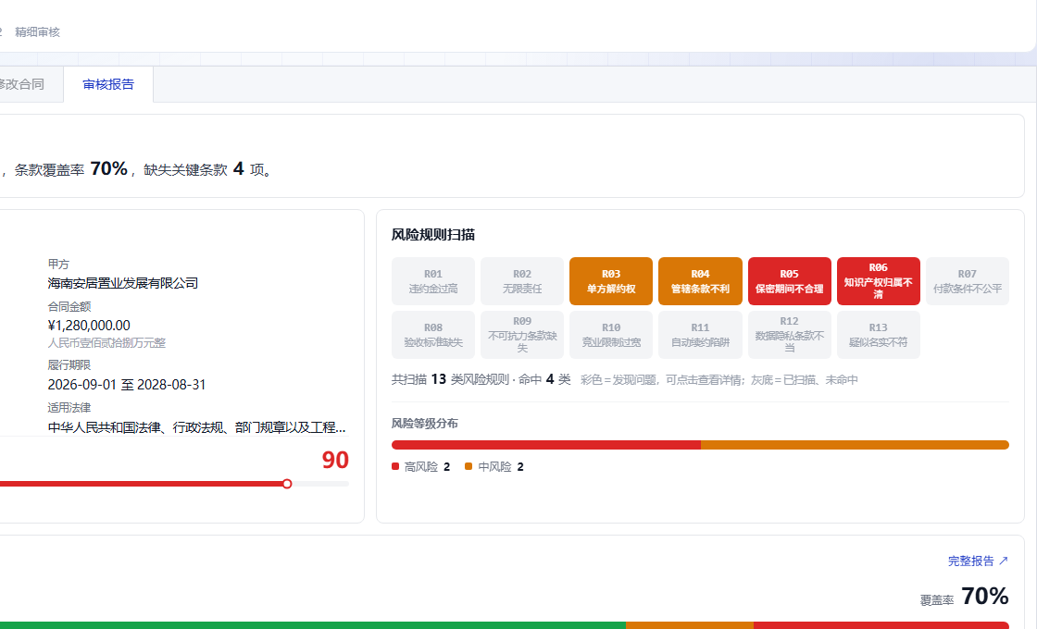
04
方案一：智能分类与要素抽取
核心方案
合同智能分类（98.6%）
RAG 少样本分类 + LLM 法理推理，输出两个正交维度：
· 法理分类：11 类单一互斥（买卖/租赁/承揽/技术/劳动…）
· 业务标签：是否属「服务外包」业务（可叠加）
· 分块采样 + 多数投票，抗长文本中间信息丢失
· 分类体系唯一真源 taxonomy.py，前端/分类器/比对共用
关键要素结构化抽取（F1 93.7%）
JSON Schema 约束 + Few-shot Prompting，长合同分块并行合并：
· 双方（甲方/乙方，称谓归一化）
· 金额（数值+币种，区分含税）+ 签署日期
· 履行期限 + 争议解决方式 + 适用法律
· 双方 100% · 金额 87.2% · 期限 90.8% · 争议 96.3%
真实截图：合同详情页 · 合同结构化画像与风险规则扫描（风险评分 90，2026-09-19 运行系统实拍）
SmartContract Auditor · 海底喵喵队
9
Notes:
【建议 50 秒】
方案一是智能分类与要素抽取。分类采用 RAG 少样本检索加 LLM 法理推理，输出两个正交维度：11 类法理分类加上「服务外包」业务标签。为对抗长合同的中间信息丢失，我们做分块采样加多数投票，分类准确率达到 98.6%。要素抽取用 JSON Schema 约束加 Few-shot，抽取双方、金额、日期、期限、争议解决等字段，长合同分块并行、按非空优先合并，加权综合 F1 达到 93.7%。右边这个位置我放合同详情页的截图，展示要素抽取的结构化结果。

Slide 10
04
方案二：证据驱动的确定性风险识别（13 类）
核心方案
三层流水线
13 类风险清单（R01–R13）
第一层 规则召回
●
R01
违约金过高
●
R02
无限责任
确定性正则召回 R01–R13
fast 基线 / precise 兜底
●
R03
单方解约权
●
R04
管辖不利
第二层 证据裁决
●
R05
保密期不合理
●
R06
IP 权益失衡
LLM 抽事实 → 代码硬阈值裁决
核心 · 可复现
●
R07
付款义务失衡
●
R08
验收机制缺失
第三层 建议层
●
R09
不可抗力缺失
●
R10
竞业限制过宽
法条精确取文 + LLM 建议 + grounding
只负责“怎么改”
●
R11
自动续约陷阱
●
R12
数据隐私不当
行业适配：
覆盖 IT 服务/金融科技高频风险——SLA 罚则（R01/R07）、数据导出销毁（R12）、IP 归属（R06）、源代码托管义务（R08），直配网新恒天业务场景。
●
R13
名实不符·示警
每条风险可追溯：事实证据 → 硬阈值裁决 → 法条依据 → 修改建议
SmartContract Auditor · 海底喵喵队
10
Notes:
【建议 55 秒】
方案二是证据驱动的确定性风险识别，覆盖 13 类风险。分三层：第一层规则召回，用确定性正则先扫一遍，是 fast 基线和 precise 的兜底；第二层证据裁决，LLM 抽取事实、代码按硬阈值裁决；第三层建议层，按法条编号精确取条文再生成修改建议，并做 grounding 校验。这 13 类风险是专门面向 IT 服务和金融科技行业设计的，比如 SLA 罚则、数据导出销毁、IP 归属、源代码托管义务，直接匹配网新恒天的业务场景。每一条风险都能追溯到「抽了什么事实、按哪条阈值裁决、依据哪条法条、怎么改」。

Slide 11
04
方案三：标准条款比对与缺失检测
核心方案
① 结构过滤
② LLM 逐条比对
③ 图分析
按合同类型精确匹配标准条款，含别名映射与服务外包专属条款叠加
逐条判定 covered / partial / missing，输出偏离说明与补全建议
depends_on / conflict_with 检测跨条款联动风险
跨条款关联风险（图分析）——单条比对发现不了的联动问题
前置依赖 depends_on
例：缺失「验收标准条款」→ 下游「付款条款」的验收节点失效，形成隐性风险链
互斥冲突 conflict_with
例：「争议解决」约定北京仲裁 与「管辖条款」约定杭州法院 同时存在 → 冲突示警
从诊断到治疗：缺失条款自动补全
对缺失条款，从模板库调取标准文本 + 结合上下文生成定制补全建议——不仅告诉用户「少了什么」，还直接给出可用的条款文本；priority=required 的缺失单独汇总为关键缺失（如不可抗力、数据保护）。
SmartContract Auditor · 海底喵喵队
11
Notes:
【建议 45 秒】
方案三是标准条款比对与缺失检测。传统的关键词匹配无法应对条款标题表述各异、顺序重排、内容拆分合并的问题。我们采用三步：先按合同类型做结构化过滤，再让 LLM 逐条判定覆盖、部分覆盖还是缺失，最后用图分析检测跨条款联动风险。这里有两个典型例子：前置依赖——如果缺失了验收标准条款，下游付款条款的验收节点就会失效；互斥冲突——争议解决约定北京仲裁、管辖条款却约定杭州法院，两者同时存在就报警。对缺失条款，我们不仅提示缺了什么，还直接给出可用的补全文本。

Slide 12
04
方案四：用户反馈闭环与审核报告生成
核心方案
用户反馈闭环
结构化审核报告（四大区块）
✓ 确认正确
合同基本信息
作为正例存入 feedback_log，增强判断信心
编号/类型/双方/金额/日期，自动提取
✗ 标记错误
风险评估总览
选择误报/漏报/等级不准，提交修正意见
风险热力图 + 等级分布 + 综合评分
＋ 手动补充
风险条款逐项分析
添加 AI 未检测到的风险
原文定位 + 等级 + 建议 + 审核路径
闭环定位：
反馈先入 feedback_logs 留痕（pending）→ reviewer 审核 → admin 批准 → 沉淀为 feedback_experiences 风险经验 → 进入独立向量库（Chroma: feedback_experiences）→ 后续审核检索后作为「历史人工参考」注入证据抽取 prompt，并在审核记录 learning_context 留痕；经验可撤销并从向量库精确回退。
※ 这不是模型参数微调（不训练、不改权重、不改规则），风险最终裁决仍由代码确定性完成；Feedback RAG 默认关闭，当前正式库中反馈数据为 0 条。
条款完整性检查
缺失清单 + 偏离对比 + 补全建议
输出 HTML 在线预览；风险热力图为整篇风险等级分布（high/mid/low 计数），非逐页密度图
SmartContract Auditor · 海底喵喵队
12
Notes:
【建议 45 秒】
方案四是反馈闭环和报告生成。法务可以对每条 AI 标注做三种操作：确认正确、标记错误、手动补充，反馈先以 pending 状态留痕在 feedback_logs，经 reviewer 审核、admin 批准后才沉淀为 feedback_experiences 风险经验，进入独立向量库供后续审核检索参考——这不是模型微调，而且该能力默认关闭、当前正式库中反馈数据为 0 条。这里有个重要的设计取舍——法律审核要求结果稳定可追溯，所以反馈不即时改变结论，而是版本化沉淀、支持回滚，避免过度承诺实时自适应。报告侧输出四大区块：基本信息、风险评估总览、风险条款逐项分析、条款完整性检查，其中风险热力图把每一页的风险密度映射成颜色，这是我们区别于命令行和纯文本输出的核心体验优势。

Slide 13
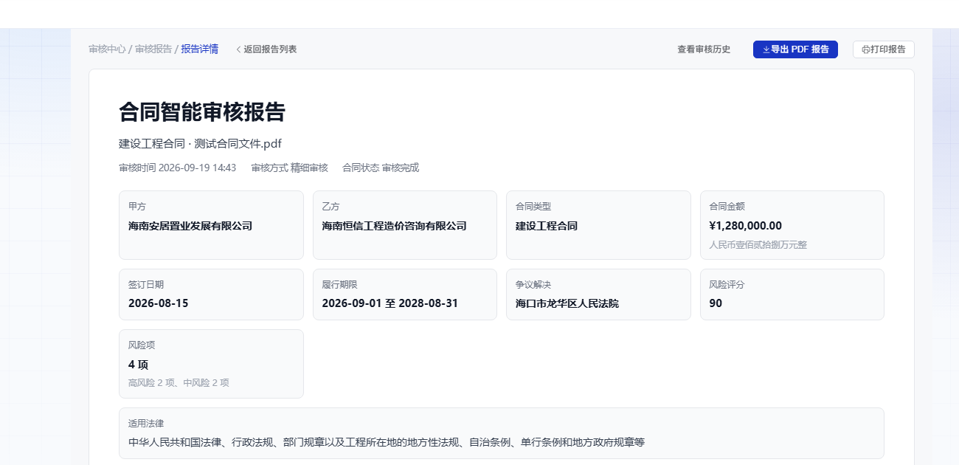
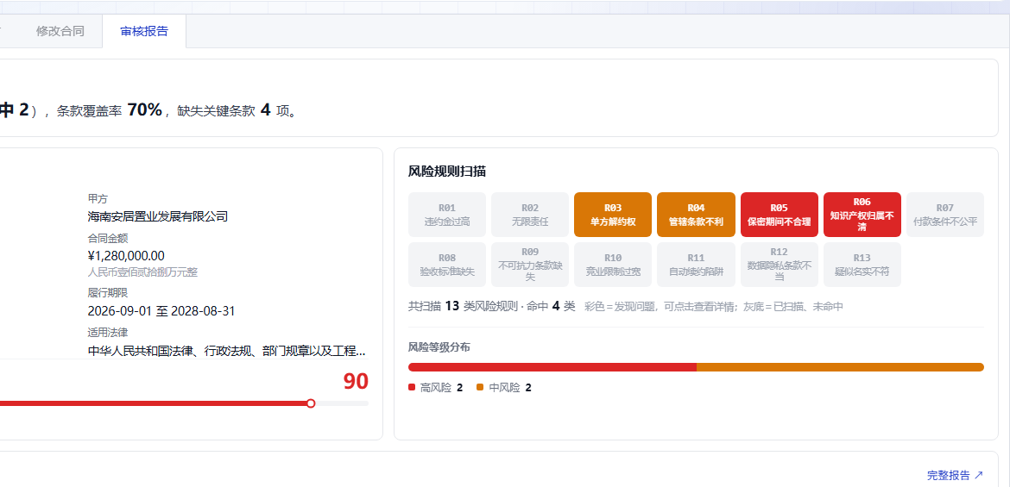
06
产品体验：看到风险 → 一键跳转 → 理解判断
体验创新
1
上传即审
2
一键跳转
3
逐条追溯
上传后自动解析 + 分类 + 要素抽取（本机实测一份 496KB 合同约 40 秒，含两次 LLM 调用）
点击风险条目，合同原文面板自动滚动并高亮对应条款
每条风险附证据链 + 裁决依据 + 法条 + 修改建议
真实截图：审核报告页 · 合同信息 / 风险评分 / 风险项
真实截图：风险详情 Tab · 风险条目与结构化画像
SmartContract Auditor · 海底喵喵队
13
Notes:
【建议 45 秒】
在产品体验上，我们做了「看到风险、一键跳转、理解判断」三步闭环。上传合同后约 30 秒出风险热力图，红色区域一眼就能看到风险集中在哪几页；点击任意一条审核结果，右侧原文面板自动滚动到对应条款并高亮；每一条风险都附带完整的证据链、裁决依据、法条和修改建议，AI 的判断逻辑完全可追溯。这里我放两张截图——左边是报告页的风险热力图，右边是审核结果详情页的原文高亮定位。

Slide 14
创新亮点总结：赛题鼓励方向落地情况（已落地与规划项如实区分）
06
创新汇总
赛题第 7 节鼓励的三个创新方向：多轮修改、图分析已落地，印章/签名定位为规划项
多轮对话式合同修改
知识图谱跨条款关联
印章/签名定位（规划项）
Leader–Follower 修订流程
图分析
RapidOCR
统一修订会话：Leader 生成草案 + Follower 从法务角度审校，自然语言指令改条款并输出前后对比；位置由用户确认、采用态由用户点击
depends_on / conflict_with 图论字段，检测「前置缺失」「互斥并存」联动风险
文档解析集成 RapidOCR 做文字识别；印章/签名检测为规划项，尚未实现
前沿论文关键思想逐一落地（未落地的如实标注，不夸大）
Self-Consistency
分类分块独立判 + 多数投票
KATE / kNN-LM
RAG 检索范本作少样本示例
Lost-in-the-Middle
首尾块必含 + 中间采样
RAG / REALM
建议层法条精确取 + grounding
GRAPH-GRPO-LEX
条款比对 + 缺失检测 + 图分析
Leader–Follower / 条款修订流程 + 多轮会话与采用态管理
SmartContract Auditor · 海底喵喵队
14
Notes:
【建议 45 秒】
在创新亮点上，赛题第 7 节明确鼓励三个方向，我们全部落地。多轮对话式合同修改采用 Leader–Follower 修订流程：Leader 生成草案、Follower 从法务角度审校，位置由用户确认、采用态由用户点击；知识图谱跨条款关联分析用 depends_on 和 conflict_with 图论字段检测联动风险；印章签名区域定位集成了 PaddleOCR。同时我们参考了多篇前沿论文，关键思想逐一落地——Self-Consistency 的多数投票、KATE 的 kNN 检索少样本、Lost-in-the-Middle 的首尾块处理、RAG 的可溯源 grounding 等，未落地的如实标注，不夸大。

Slide 15
06
数据安全与企业适配
工程落地
合同是企业核心商业机密，系统设计原则「数据本地处理，支持纯规则降级」
云端调用前自动脱敏
无网/拒绝 LLM 时降级
密钥与密码安全
公司名 → 甲方/乙方，金额 → XX 万元，仅传条款片段、不传整份合同
切换纯规则引擎 fast 模式，功能受限但基础风险仍可检出
bcrypt(cost=12) 哈希；API Key 环境变量注入，不入库不入 Git
部署与企业集成
▪
Docker Compose 两服务编排：api + web（ChromaDB 内嵌后端，无独立容器）
如实说明：配置已完成，但当前开发机无 Docker 环境，尚未做真实 build/up 验证
▪
开源模型降级：
DeepSeek 不可用时降级为纯规则引擎 fast 模式；本地大模型接入为规划项，尚未实现
▪
企业集成接口预留：
RESTful API / SSO(OAuth2/OIDC) / 知识库 Provider 接口，V2.0 对接
SmartContract Auditor · 海底喵喵队
15
Notes:
【建议 35 秒】
在数据安全和企业适配上，合同是核心商业机密，所以我们的原则是数据本地处理、支持纯规则降级。云端调用前自动脱敏——公司名替换成甲乙双方、金额替换成 XX 万元，只传条款片段、不传整份合同；无网络或用户拒绝调用 LLM 时自动降级为纯规则引擎模式。部署上提供 Docker Compose 两服务编排（api + web）；Docker 配置已完成，尚未实测；也支持切换本地开源模型做私有化部署，数据不出内网；并预留了企业 OA 对接、SSO 单点登录、知识库 Provider 等集成接口。

Slide 16
06
开发历程与 V2.0 规划
演进路线
三阶段开发，现已全部交付
V2.0 未来规划（已完成需求与概要设计）
1
线下设计周
▪
自定义审查规则引擎
可视化规则配置 + 规则市场
需求定稿 · 技术评审 · 骨架搭建 · 登录联调
▪
合同版本差异对比
diff-match-patch + LLM 语义分析
2
线上开发
P0 全流程跑通：上传→解析→分类→裁决→比对→报告
▪
企业知识库管理
管理后台 + 自动向量化
3
评测冲刺
▪
RBAC 三级权限 / 审计日志
admin/legal/viewer + 操作审计
测试集落地 · 三大指标全部达标 · 对照实验迭代
▪
知识图谱可视化
实体关系抽取 + Neo4j
V2.0 的定位：
以上功能已完成需求与概要设计，说明本项目有清晰的演进路径，不是「做完就扔」——初赛聚焦 P0/P1 完整演示闭环，V2.0 体现团队对产品的长期思考。
SmartContract Auditor · 海底喵喵队
16
Notes:
【建议 25 秒】
开发按线下设计、线上开发、评测冲刺三阶段推进，现在已全部交付。P0 的核心流程——上传、解析、分类、要素抽取、规则召回、证据裁决、建议层、条款比对、报告——全部跑通。同时我们为 V2.0 规划了自定义规则引擎、合同版本对比、企业知识库管理、RBAC 三级权限、知识图谱可视化等功能，这些已完成需求分析和概要设计。V2.0 的定位是想说明，这个项目有清晰的演进路径，不是做完就扔。

Slide 17
总结
✓
硬指标全部达标
分类 98.6% · 要素 F1 93.7% · 风险 P 76.6% / R 80.1%
✓
硬核创新壁垒
证据-裁决解耦：LLM 抽事实 + 代码确定性裁决
✓
完整工程闭环
从上传到报告的 AI 原生合同审核平台，可部署可复现
感谢聆听 · 敬请各位评委老师指正
Notes:
【建议 35 秒】
最后总结三点。第一，赛题三大硬指标全部达标、分类和要素更是大幅超额；第二，我们的核心创新是证据-裁决解耦，用「LLM 抽事实 + 代码确定性裁决」根治大模型的幻觉和不确定性，把精准率从 24% 做到 76.6%；第三，我们交付的是一个从上传到报告的完整工程闭环，prepare.bat + start.bat 本地一键启动，可复现可审计。我们的价值主张是：把法务从逐条比对中解放出来，5 分钟完成一份百页合同的全面审核——不只是找风险，更是沉淀企业法务知识资产。感谢各位评委老师，请批评指正。

